Slide 1

Báo cáo Stage 2
Model Architecture - Evaluation - UI
Tác giả: Nhóm 8

Slide 2



GROUP 8
Mục Lục
01
02
So sánh và đánh giá mô hình (Model Benchmarking)
Phân tích PCA
và K-Means
03
UI & Business Value

Slide 3


01
Phân tích PCA
và K-Means

Slide 4
Lý do lựa chọn số lượng thành phần chính (PCA)
- Dữ liệu ban đầu gồm 5 thuộc tính: price, rating, views, add_to_cart, purchase.
- Sau khi chuẩn hóa bằng StandardScaler(), tiến hành PCA để giảm chiều dữ liệu.
- Kết quả cho thấy 3 thành phần chính đầu tiên (PC1, PC2, PC3) giữ lại 94,58% phương sai của dữ liệu, nằm trong ngưỡng yêu cầu (85–95%).
⟶ Vì vậy, nhóm chọn 3 components để vừa giảm chiều dữ liệu, vừa đảm bảo giữ lại thông tin quan trọng.

Slide 5
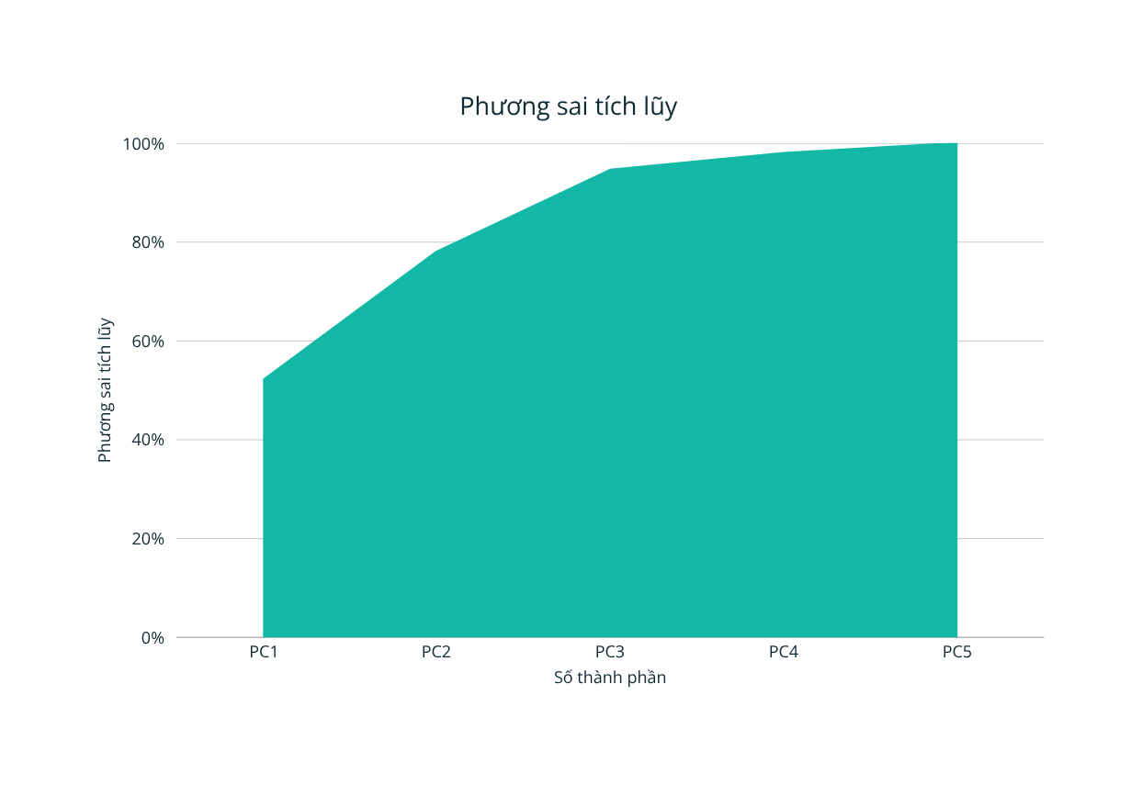
PCA: 5 biến → 3 thành phần chính
94.58%
phương sai được giữ lại với PC1–PC3
01 Chuẩn hóa
02 Chiếu lên trục chính
03 Giữ 3 PC
VÙNG YÊU CẦU 85–95%

Slide 6

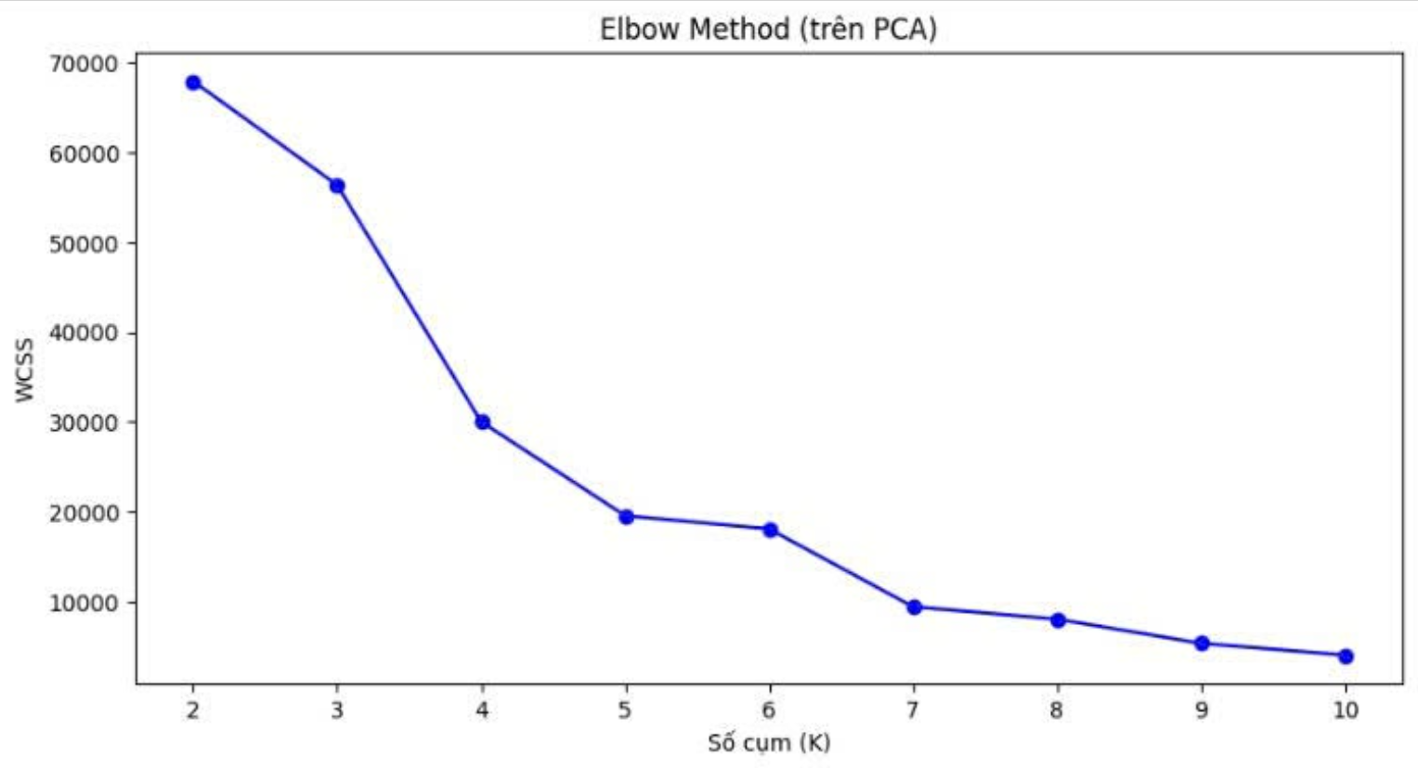
Lý do lựa chọn số cụm k=4 (K-Means)
Sử dụng Elbow Method
Đường cong WCSS giảm mạnh từ k=2 xuống k=4, sau đó phẳng dần
⟶ k=4 là điểm “gãy khuỷu” hợp lý.

Slide 7
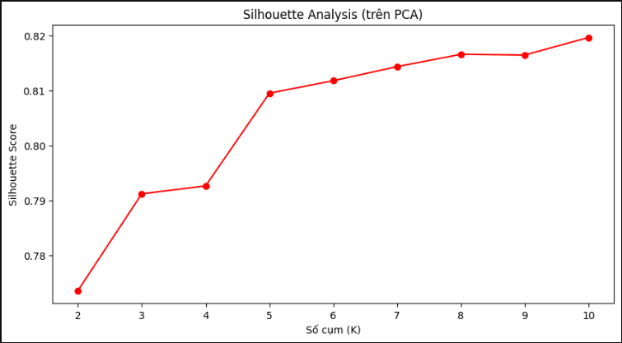
Sử dụng Silhouette Score
Dao động quanh mức ~0.8, không tăng đáng kể khi K > 4 → xác nhận K=4 là số cụm tối ưu.
⟶ Xác nhận k=4 là số cụm tối ưu.
⟶ Do đó, nhóm chọn 4 clusters để phân loại khách hàng
CHỌN K = 4

Slide 8
Bốn cụm khách hàng
Cluster 0 - Ít tương tác
Cluster 1 - Quan tâm, ít mua
views ↓ add_to_cart ↓ purchase ↓
views ↑ add_to_cart ↑ purchase ↓
→ nhóm tiềm năng, cần marketing kích cầu
→ cần tối ưu chuyển đổi (khuyến mãi, giảm phí ship, nhắc giỏ hàng)
Cluster 2 - VIP
Cluster 3 - Bỏ giỏ
purchase ↑ giá trị đơn hàng ↑
add_to_cart ↑ purchase ↓
→ nhóm trung thành, cần chăm sóc đặc biệt, upsell, giữ chân
→ cần flash sale, voucher để giảm tỷ lệ bỏ giỏ

Slide 9
Bảng so sánh hiệu quả phân cụm khi có dùng PCA và Original Data
Tiêu chí | PCA + KMeans | Original + KMeans
Silhouette Score | 0.793 | 0.763
Hiệu quả phân cụm | Cao hơn, các cụm rõ ràng hơn | Thấp hơn, cụm chồng chéo nhiều
Ưu điểm | Giảm chiều dữ liệu, loại bỏ nhiễu, tăng độ tách biệt | Giữ nguyên toàn bộ dữ liệu gốc
Nhược điểm | Mất một phần nhỏ thông tin | Dữ liệu phức tạp, khó phân cụm rõ ràng
Kết luận: PCA giúp cải thiện chất lượng phân cụm, tăng độ tách biệt giữa các nhóm khách hàng, đồng thời giảm chiều dữ liệu từ 5 xuống 3, thuận lợi cho trực quan hóa và phân tích.

Slide 10

02
So sánh và đánh giá mô hình (Model Benchmarking)

Slide 11
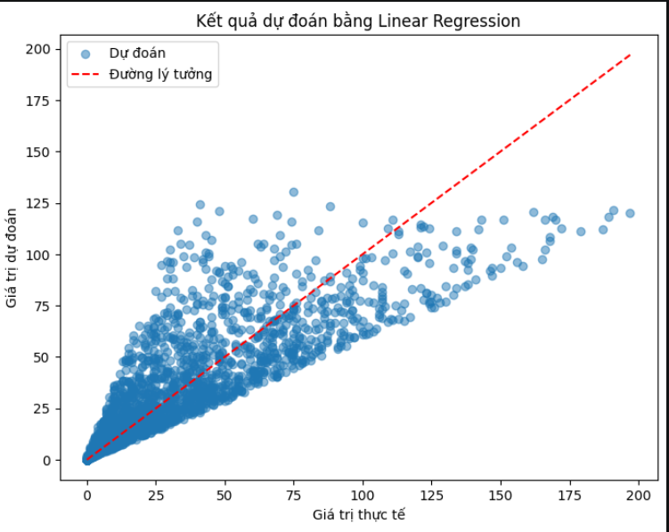
So sánh 2 mô hình hồi quy (Regression)
LINEAR REGRESSION
RMSE 11.58 · R² 0.81
MSE 134.06 · MAE ≈ 4.78
DECISION TREE
RMSE 15.52 · R² 0.66
MSE 240.91

Slide 12
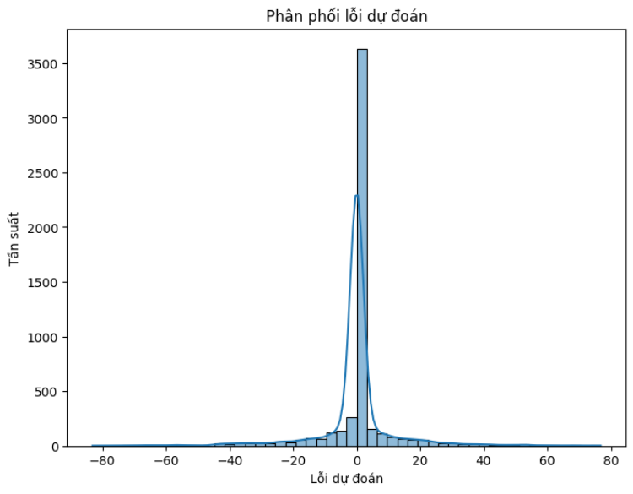
So sánh 2 mô hình hồi quy (Regression)
LINEAR REGRESSION
RMSE 11.58 · R² 0.81
MSE 134.06 · MAE ≈ 4.78
DECISION TREE
RMSE 15.52 · R² 0.66
MSE 240.91
Kết luận: Linear Regression hoạt động tốt hơn, độ chính xác mô hình: Với R² ≈ 0.81 (so với 0.66 của Decision Tree) và sai số RMSE thấp hơn đáng kể (11.58 so với 15.52), mô hình Linear Regression giải thích được hơn 80% biến thiên của dữ liệu. Điều này cho thấy khả năng dự đoán khá tốt, tuy chưa hoàn hảo.

Slide 13

So sánh mô hình phân loại(Classification)
Bảng chỉ số đánh giá phân loại
Mô Hình Phân Loại | Accuracy | Precision | Recall | F1-Score
Logistic Regression | 0.99 (99%) | 1.00 (100%) | 0.98 (98%) | 0.99 (99%)
Decision Tree | 1.00 (100%) | 1.00 (100%) | 1.00 (100%) | 1.00 (100%)
Kết luận Phân loại:
Decision Tree Classifier đạt hiệu suất tối ưu với Recall = 1.00 (100%) và F1-Score = 1.00 (100%) — vượt trội so với Logistic Regression (bị sụt giảm Recall xuống 0.98 / bỏ sót 33 mẫu).

Slide 14
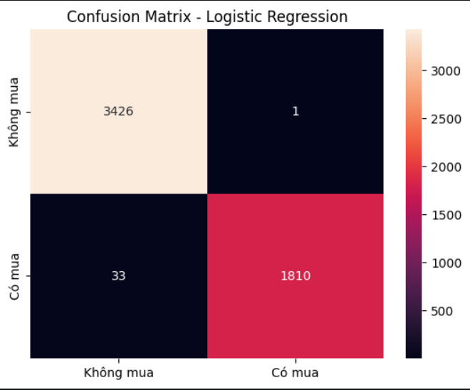
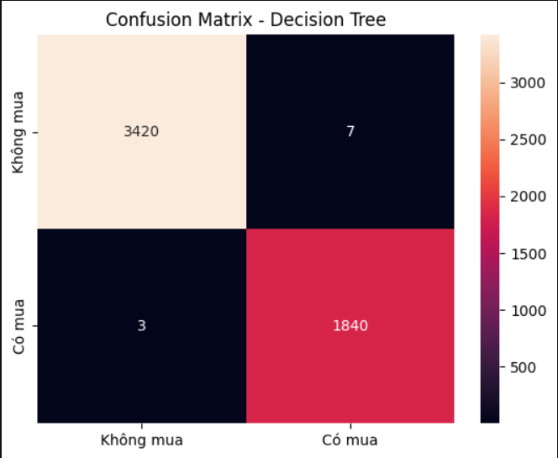
So sánh 2 mô hình phân loại(Classification)
Ma trận Confusion Matrix
LOGISTIC REGRESSION
DECISION TREE

Slide 15
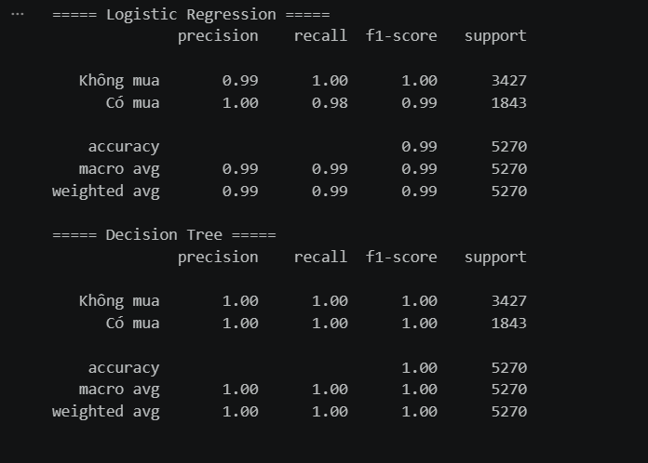
So sánh 2 mô hình phân loại(Classification)
Classification Report

Slide 16
Bảng chỉ số đánh giá phân loại
Mô Hình Phân Loại | Accuracy | Precision | Recall | F1-Score
Logistic Regression | 0.99 (99%) | 1.00 (100%) | 0.98 (98%) | 0.99 (99%)
Decision Tree | 1.00 (100%) | 1.00 (100%) | 1.00 (100%) | 1.00 (100%)
Kết luận:
- Logistic Regression: Mô hình dự đoán đúng phần lớn trường hợp, số lượng sai thấp. Tuy nhiên, Recall chưa hoàn hảo nên vẫn bỏ sót một số khách hàng “Có mua”. Ưu điểm là đơn giản, dễ triển khai và dễ giải thích
- Decision Tree: Mô hình có độ chính xác cao hơn Logistic Regression, số lượng phân loại sai cực ít. Recall gần như hoàn hảo, ít bỏ sót khách hàng “Có mua”. Nhược điểm tiềm ẩn là dễ overfitting nếu không kiểm soát độ sâu cây, nhưng trong trường hợp này kết quả rất tốt

Slide 17




Mô Hình Hoạt Động Tốt Nhất Dựa Trên Metrics
Best Regression
Best Classification
Linear Regression
Decision Tree Classifier
R² Score: 0.81 (cao vượt trội so với 0.66)
F1-Score: 99.73% (cao nhất)
RMSE: 11.58 (thấp hơn đáng kể so với 15.52)
Recall: 99.84% (chỉ bỏ sót 3 mẫu trên tổng số 5,270)
Sai số dự báo nhỏ và ổn định nhất.
Tối ưu hóa tối đa khả năng phát hiện mục tiêu.

Slide 18

03
UI & Business Value

Slide 19
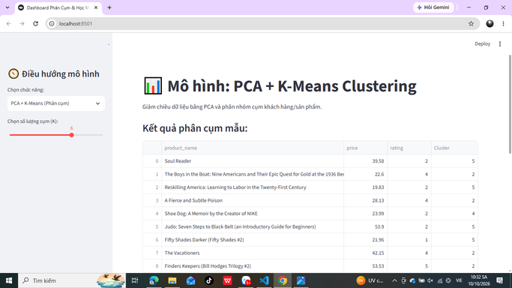
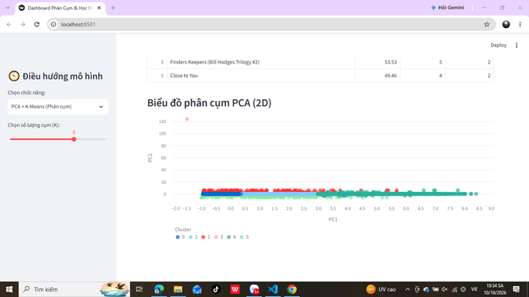
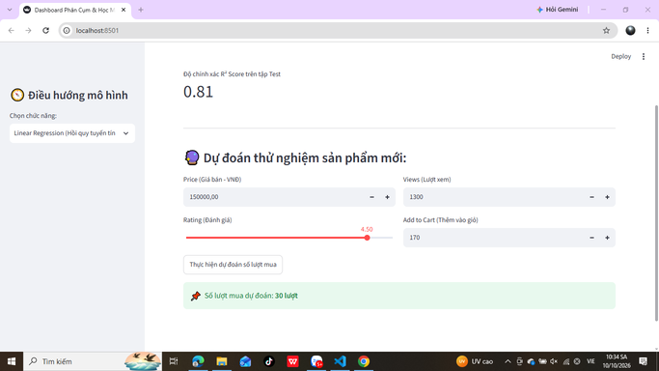
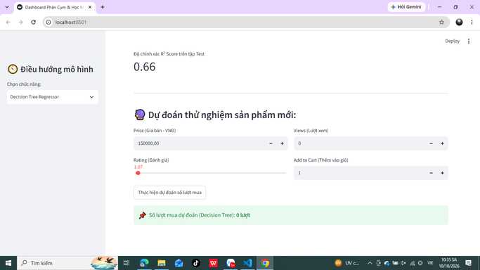
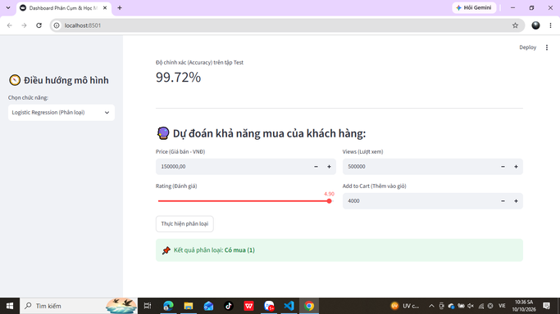

Xây dựng giao diện và tích hợp MODEL

Slide 20

01 PCA & khám phá cụm dữ liệu

Slide 21

02 Biểu đồ phân cụm 2D

Slide 22

03 Dự đoán sức mua sản phẩm bằng Linear Regression

Slide 23

04 Dự đoán sức mua sản phẩm bằng Decision Tree Regressor

Slide 24

05 Dự đoán khả năng mua hàng bằng Logistic Regression

Slide 25

06 Dự đoán khả năng mua hàng bằng Decision Tree Classifier

Slide 26
Đề xuất nâng cao
Cluster 0
Cluster 1
Cluster 2
Cluster 3
Khách hàng ít tương tác
Khách hàng quan tâm nhưng ít mua
Khách hàng VIP
Khách hàng bỏ giỏ
Triển khai chiến dịch marketing kích cầu (quảng cáo, email giới thiệu sản phẩm mới) để khơi gợi nhu cầu tiềm năng.
Tối ưu chuyển đổi bằng khuyến mãi, giảm phí ship, hoặc gửi thông báo nhắc nhở giỏ hàng.
Xây dựng chương trình khách hàng thân thiết, ưu đãi độc quyền, upsell sản phẩm cao cấp để tăng giá trị vòng đời.
Áp dụng flash sale, voucher chốt đơn, hoặc thông báo khẩn cấp (limited time offer) để giảm tỷ lệ bỏ giỏ.
Kết luận:
4 đề xuất trên giúp doanh nghiệp tăng tỷ lệ chuyển đổi, giữ chân khách hàng VIP, kích cầu nhóm ít tương tác, và giảm tỷ lệ bỏ giỏ hàng, từ đó nâng cao doanh thu và giá trị kinh doanh tổng thể.

Slide 27
Thành viên + Phân công Stage 1 & 2
MSSV | Tên | Nhiệm vụ | Ghi chú
24700831 | Lê Thị Hương Nga | Handling missing values, K-Means | Làm slide
24713501 | Ngô Minh Luận | Univariate analysis, Regression Pipeline
24710531 | Nguyễn Thị Tuyết Như | Multivariate analysis, Classification Pipeline | Làm slide
24711001 | Nguyễn Thế Vũ | Modern data storage (Qdrant), Web User Interface (UI) Deployment
24696171 | Huỳnh Gia Phát | Web crawling, external dataset, data integration – concat & merge, Dynamic Data Generation, PCA, Modern data storage (MongoDB Atlas) | Check nội dung

Slide 28


Xin Trân Trọng
Cảm Ơn

